Slide 1
«Экономическая система современной России: пути и цели развития»
Институт нового
индустриального развития
им. С.Ю. Витте (ИНИР)
C.Д. Бодрунов, д.э.н., профессор
Директор Института нового индустриального развития им. С.Ю. Витте (ИНИР), Санкт-Петербург
Доклад на Международной научной конференции, посвященной 210-летию кафедры экономической теории МГУ им. М.В. Ломоносова.
Москва, МГУ им. М.В. Ломоносова, 19 ноября 2014 года
Слайд 1

Slide 2
Институт нового
индустриального развития
им. С.Ю. Витте (ИНИР)
Динамика восстановления промышленного производства (1991 г. = 100 %)
ГОДЫ | 1998 | 2008 | 2009 | 2012 | 2015 (прогноз)
ВВП | 60,5 | 117,8 | 108,6 | 122,1 | 138,2
Промышленность в целом в т.ч.: | 48,2 | 85,4 | 77,5 | 90,0 | 101,3
Добыча полезных ископаемых | 167,2 | 105,6 | 104,9 | 112,0 | 113,6
Обрабатывающие производства | 40,7 | 82,9 | 70,3 | 87,1 | 101,4
Прогноз Минэкономразвития России по состоянию 01.01.2013 г.
Слайд 2

Slide 3
Институт нового
индустриального развития
им. С.Ю. Витте (ИНИР)
Экономическая ситуация. Март 2013.
Темпы роста ВВП: | I полуг. 2012 г. – 4,5%; III кв. 2012 г. – 2,4%, IV кв. 2013 г. – 1,8%
Динамика ВВП, год: | 2010 г. – 8,2%, 2012 г. – 2,6%
 | янв. 2012 г. – 5,1%, янв. 2013 г. – 1,6%
Инвестиции в основной капитал (% ВВП): | 2008 г. – 21,2%, 2012 г. – 19,8%
Темпы роста импорта | 2010 г. – 30,1%, 2012 г. – 3,6%
Инфляция, январь-февраль | 2012 г. – 0,9%, 2013 г. – 1,5%
Падение в 2,5 раза
Падение в 3,1 раза
Падение в 3,2 раза
Снижение на 6,6%
Снижение в 8,4 раза
Рост в 1,7 раза
Слайд 3

Slide 4
Институт нового
индустриального развития
им. С.Ю. Витте (ИНИР)
Индекс промышленного производства Санкт-Петербурга (январь-июнь 2014 г.),
в % к соответствующему периоду 2013 года
%
По итогам января-сентября 2014 года индекс промышленного производства в Санкт-Петербурге по сравнению с соответствующим периодом прошлого года составил 91,7%.
Слайд 4
Источник: сайт Правительства Санкт-Петербурга, сайт КППИ

Slide 5
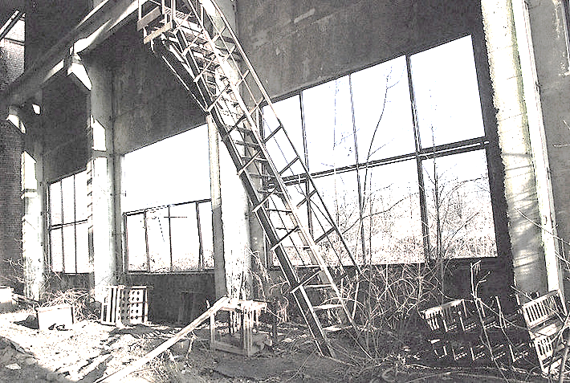
Институт нового
индустриального развития
им. С.Ю. Витте (ИНИР)
Нынешнее состояние нашей экономики в значительной степени является следствием
состоявшейся ее глубокой деиндустриализации.
Слайд 5

Slide 6
Институт нового
индустриального развития
им. С.Ю. Витте (ИНИР)
Деиндустриализация – «Эффект 4Д»
дезОрганизация процесса производства (снижение уровня организации производства и управления производством);
деГрадация применяемых технологий (падение технологического уровня производства);
деКвалификация труда в производстве;
деКомплицирование (упрощение) продукта производства.
Следствия:
деСтабилизация финансово-экономического состояния производственных компаний;
дезИнтеграция промышленных структур и связей;
де..
де..
де..
…
Экономический результат – общий упадок и утрата базовых направлений производственной деятельности, секторов производства и индустрии. Социально-политические последствия – негативные.
Слайд 6

Slide 7
Сокращение промышленно-производственного персонала (ППП) в промышленности и машиностроении
Институт нового
индустриального развития
им. С.Ю. Витте
(ИНИР)
Вид деятельности | 1990 | 1995 | 2004 | Снижение числен-ности ППП, раз
Вся промышленность, млн чел. | 21,0 | 16,0 | 11,9 | 1,8
Машиностроение, млн чел. | 8,0 | 4,9 | 3,2 | 2,5
В том числе по видам машиностроения, тыс. чел.:
дизелестроение | 68 | 40 | 21 | 3,2
горношахтное и горнорудное машиностроение | 75 | 49 | 31 | 2,4
подъемно-транспортное » | 86 | 70 | 40 | 2,2
железнодорожное » | 153 | 114 | 85 | 1,8
электротехническая промышленность | 545 | 346 | 252 | 2,2
химическое и нефтяное машиностроение | 280 | 191 | 241 | 1,2
станкостроительная и инструментальная промышленность | 279 | 169 | 88 | 3,2
приборостроение | 748 | 388 | 170 | 4,4
автомобильная промышленность | 814 | 706 | 566 | 1,4
подшипниковая » | 113 | 75 | 47 | 2,4
тракторное и сельскохозяйственное машиностроение | 512 | 280 | 86 | 6,0
строительно-дорожное и коммунальное » | 163 | 105 | 87 | 1,9
машиностроение для легкой и пищевой промышленности и бытовых приборов | 198 | 139 | 73 | 2,7
Слайд 7
Источник: ИЭ РАН, Росстат.

Slide 8
Институт нового
индустриального развития
им. С.Ю. Витте (ИНИР)
Выпуск станкостроительной продукции в РФ
 | 1990 | 1995 | 2000 | 2001 | 2002 | 2003 | 2004 | 2005 | 2006 | 2007 | 2008 | 2009
Металлорежущие станки, шт. | 74171 | 18033 | 8885 | 8283 | 6494 | 5697 | 5414 | 4867 | 5149 | 5104 | 4847 | 1882
% | 100 |  |  |  |  |  |  |  |  |  |  | 2,5
Деревообрабатывающие станки, шт. | 25439 | 11192 | 10232 | 9732 | 8575 | 8115 | 6797 | 4489 | 4412 | 5102 | 4130 | 1800
% |  |  |  |  |  |  |  |  |  |  |  | 7,0
Кузнечно-прессовые машины, шт. | 27302 | 2184 | 1246 | 1347 | 1198 | 1615 | 1736 | 1533 | 2106 | 2700 | 2747 | 1266
% |  |  |  |  |  |  |  |  |  |  |  | 4,6
Всего: 1990 г. – 129,8 тыс. шт.
2012 г. – 3,2 тыс. шт., 2,5% (от уровня 1990 года).
Источники: http://www.gks.ru/wps/wcm/connect/rosstat_main/rosstat/ru/statistics/enterprise/industrial/#, ИНИР.
Слайд 8

Slide 9
Институт нового
индустриального развития
им. С.Ю. Витте (ИНИР)
Динамика ввоза продукции в РФ
$, млрд.
технологическое / производственное оборудование (включая технологический транспорт)
продовольственные товары
Источник: ФТС России
Слайд 9

Slide 10
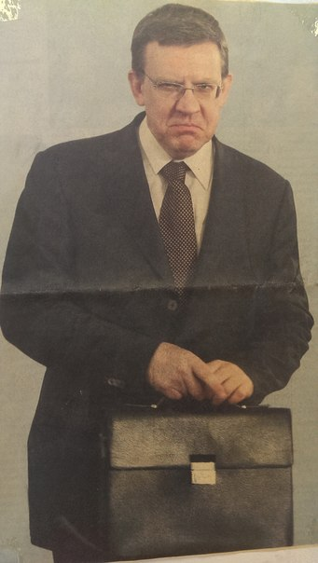
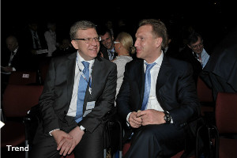
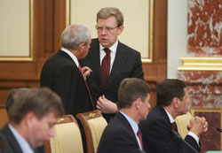
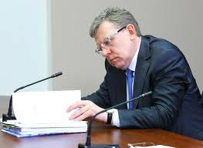
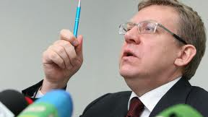
Институт нового
индустриального развития
им. С.Ю. Витте (ИНИР)
Министр финансов РФ Алексей Кудрин (2000 – 2011 гг.):
«… проект бюджета 2005 года – самый реформаторский за последние годы...»
«… Бюджет более ориентирован на результат, сохраняются основные принципы бюджетной политики последних четырех лет, это – ядро экономической политики, обеспечивающее рост экономики в последние годы…»
Слайд 10

Slide 11
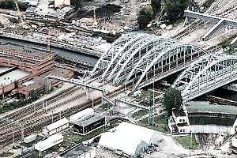
Институт нового
индустриального развития
им. С.Ю. Витте (ИНИР)
Главной целью реиндустриализации
(«новой индустриализации», «неоиндустриализации»)
как экономической политики, представляющей собой набор конкретных мероприятий,
должно стать восстановление роли и места промышленности в экономике страны в качестве ее базовой компоненты,
и приоритетное развитие материального производства и реального сектора экономики на основе нового, передового технологического уклада
в рамках модернизации России.
Слайд 11

Slide 12
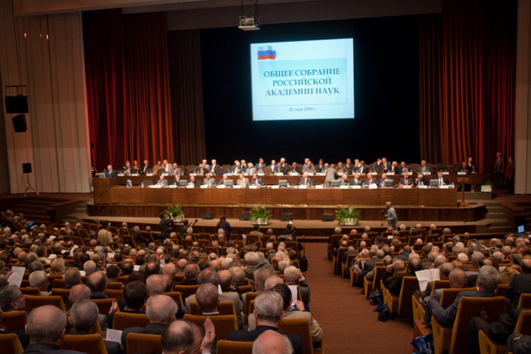
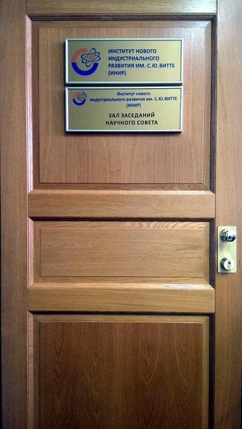
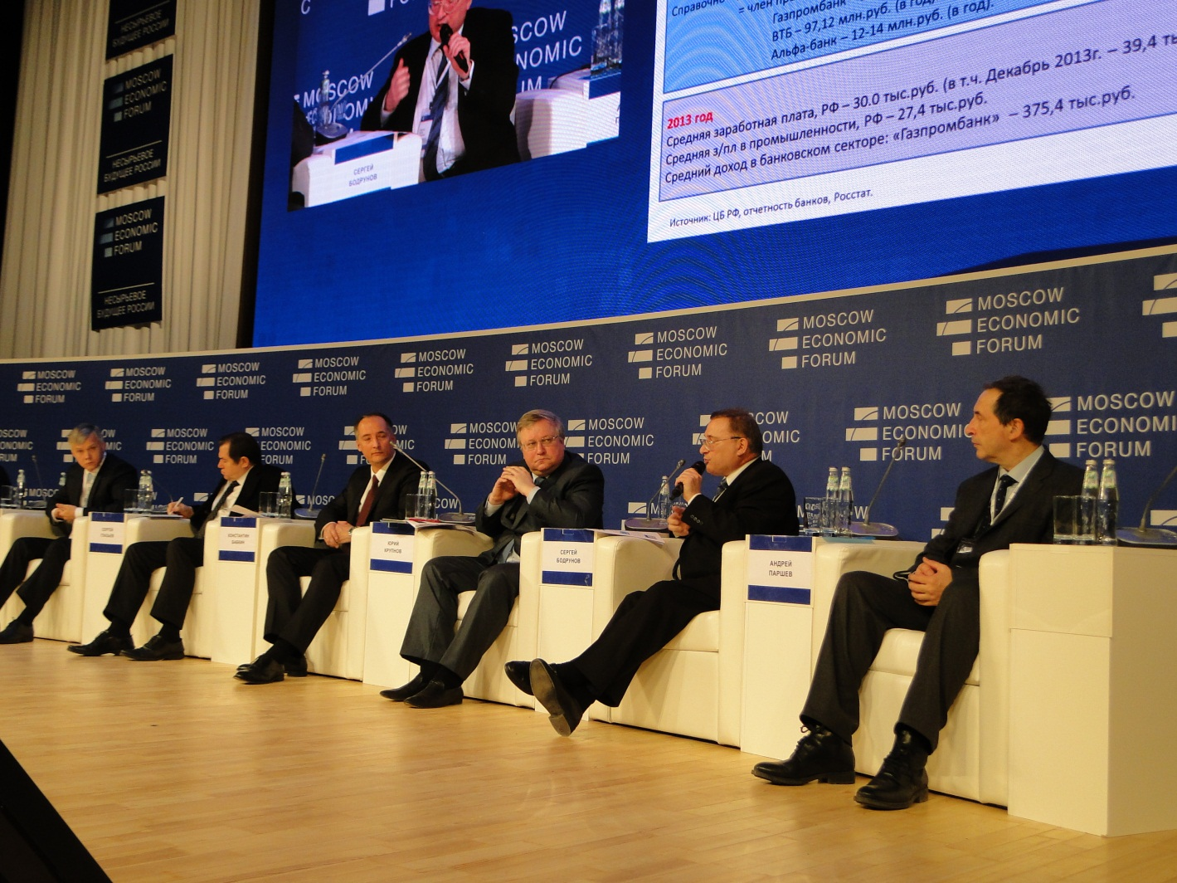
Институт нового
индустриального развития
им. С.Ю. Витте (ИНИР)
«Реиндустриализация российской экономики… должна стать доминантой нашей экономической доктрины предстоящего периода».
II Московский экономический форум,
март 2014 года.
Слайд 12

Slide 13
Институт нового
индустриального развития
им. С.Ю. Витте (ИНИР)
Идеология «рыночного фундаментализма»
малопригодна для обеспечения
прогресса высоких технологий
– так же, как и мало пригодны для этих целей
и государственные проекты,
реализуемые не столько в целях
подъема экономики,
сколько – как средство извлечения административной ренты.
Слайд 13

Slide 14
Институт нового
индустриального развития
им. С.Ю. Витте (ИНИР)
Подсистемы российской экономики
Первая подсистема – традиционно-консервативная – включает: традиционно важные, но зачастую играющие консервативную роль такие отрасли, как аграрное производство и другие «старые», израстающие из материального производства XIX – начала XX века; технологические цепи прежних укладов, основанных на ручном и слабо индустриализированном труде; машинное производство продуктов невысокой степени переработки, куда в первую очередь относится сырьевой сектор, добыча ресурсов.
Вторая подсистема – либерально-рыночная – охватывает преимущественно такие сферы, как сборочное производство, торговля, логистика, сервис.
Третья подсистема – ростки будущей новой смешанной российской экономики, предполагающей приоритетное развитие высокотехнологичного производства на базе социально-ориентированного регулируемого хозяйственного развития.
Слайд 14

Slide 15
Институт нового
индустриального развития
им. С.Ю. Витте (ИНИР)
Традиционно-консервативная подсистема российской экономики
Модернизация предприятий в сторону повышения «передельности», наукоемкости, капиталоемкости продукции, в частности – более глубокой переработки природных ресурсов и сельскохозяйственной продукции.
Слайд 15

Slide 16
Институт нового
индустриального развития
им. С.Ю. Витте (ИНИР)
Либерально-рыночная подсистема российской экономики
Усиление локализации производства, сокращение посредничества и замена сборочных производств, являющихся в большинстве случаев филиалами ТНК, современным отечественным массовым промышленным производством, с высокой степенью внутристрановой производственной кооперации. Это станет важным звеном стратегии импортозамещения, о необходимости которой в последнее время говорят руководители страны.
Слайд 16

Slide 17
Институт нового
индустриального развития
им. С.Ю. Витте (ИНИР)
Третья подсистема – ростки будущей новой смешанной российской экономики
Развитие высокотехнологичного сектора отечественного материального производства.
Слайд 17

Slide 18
Институт нового
индустриального развития
им. С.Ю. Витте (ИНИР)
Правительство РФ: импортозамещение
Задачи
Критические сектора экономики «первого плана»
потребительский сектор;
здравоохранение;
другие социально-ориентированные сегменты экономики
….
Стратегические сферы
обеспечение стратегическими ресурсами;
оборонная безопасность;
коммуникационная безопасность;
энергетическая безопасность
….
Механизмы
Выделение специальных финансовых средств (35 млрд.руб. на 2015-2017 г.г.).
- Использование инструментов ТТР, ФКС, налогового регулирования.
- Создание целевого Фонда поддержки промышленности (18 млрд. руб. на 2015-2017 г.г.).
Слайд 18

Slide 19
Институт нового
индустриального развития
им. С.Ю. Витте (ИНИР)
Риски и импортозамещение
Риски:
размытость приоритетов;
отсутствие четкой критериальной базы;
коррупция;
…
Реиндустриализация – переход к новой модели экономического роста за счет повышения эффективности использования имеющихся ресурсов для производства конкурентоспособной инновационной продукции преимущественно с использованием отечественных наукоемких технологий
Стратегия импортозамещения – развитие и модернизация производственной и технологической базы национальной промышленности
Цели
Восстановление структуры промышленности
Воссоздание базовых промышленных «ниш» и «комплексов»
Обеспечение технологической независимости высокого уровня
Обеспечение, экономической, оборонной и т.д. безопасности
Слайд 19

Slide 20
Институт нового
индустриального развития
им. С.Ю. Витте (ИНИР)
Пространство задач политики реиндустриализации
Прекращение деиндустриализационной политики и переход к реиндустриализации
Модернизация производственных мощностей и технологий
Создание стимулов к технологическому прогрессу, инвестированию их средств
Материальная поддержка модернизации производства
Стимулирование внутреннего спроса на продукцию промышленных предприятий
Реиндустриализация
Изменение параметров финансового «пространства жизни» производственных компаний
Импортозамещение
Протекционистская политика по отношению к собственным производителям
Декриминализация законодательства в отношении бизнеса
Изменение административной практики
Сохранение высокой степени открытости экономики
Слайд 20

Slide 21
Институт нового
индустриального развития
им. С.Ю. Витте (ИНИР)
– Как нам превратить наши ресурсные преимущества в высокотехнологичный экономический рост?
Перестать вести губительную деиндустриализационную политику и перейти к реиндустриализации.
Слайд 21

Slide 22
Институт нового
индустриального развития
им. С.Ю. Витте (ИНИР)
СПАСИБО
ЗА ВНИМАНИЕ!
Слайд 22

